Slide 1
Pääsiäisviikon vaellus
LEGO-pääsiäistarinaa katsoen, kuunnellen ja mietiskellen

Slide 2
Palmusunnuntai: Jeesus ratsastaa Jerusalemiin
Kuuntele kertomukset, jotka löydät QR-koodien takaa.
Millaisia tunteita esiintyi missäkin kertomuksessa?

Slide 3
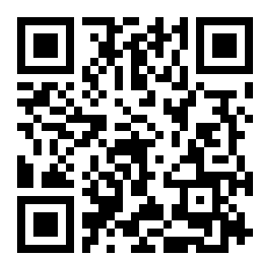
Kiirastorstai: ehtoollinen
Kuuntele kertomus, jonka löydät QR-koodin takaa.

Slide 4
Getsemane
Kuuntele kertomus, jonka löydät QR-koodin takaa.

Slide 5
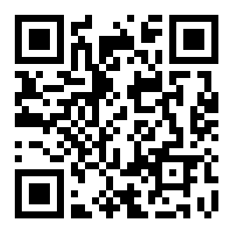
Jeesus tuomitaan
Kuuntele kertomus, jonka löydät QR-koodin takaa.

Slide 6
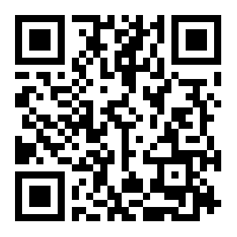
Pietari kieltää Jeesuksen
Kuuntele kertomus, jonka löydät QR-koodin takaa.

Slide 7
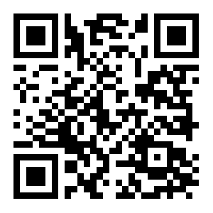
Pitkäperjantai: Jeesus ristillä
Kuuntele kertomus, jonka löydät QR-koodin takaa.

Slide 8
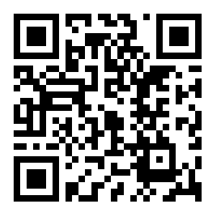
Pääsiäinen: Ylösnousemus
Kuuntele kertomus, jonka löydät QR-koodin takaa.

Slide 9
Mikä kertomus kosketti sinua eniten? Tee kotona kertomuksesta oma lego-asetelmasi tai kuvaa valitsemasi kertomus piirtäen tai muovaten.

Slide 10
Polku pääsiäiseen Taika-Petterin ja Jakke Jääkarhun matkassa
Vaella radalla.
Kuuntele QR –koodien takana olevat kertomukset.
Pohdi kysymyksiä.

Slide 11
Jeesus ratsastaa aasilla
Mikä Jaken mielestä tekee palmusunnuntaista jännittävän?
Mistä sinä pidät palmusunnuntaissa?

Slide 12
Jeesus pesee opetuslastensa jalat
Miten Jaken mielestä voi auttaa toisia?
Keksitkö vielä lisää tapoja auttaa?

Slide 13
Ehtoollinen
Millä sanalla Jakke kuvaa ehtoollista?
Miten itse kertoisit sen, mitä ehtoollisella tapahtuu?

Slide 14
Tyhjä hauta
Mistä Jakke on surullinen ja vihainen? Mikä sai hänet iloiseksi?
Mistä sinä olet surullinen? Mikä voisi tuoda sinulle ilon?

Slide 15
Taika-Petterin pääsiäis-beatboxaus
Laula ja beatboxaa Lensi maahan enkeli -laulua joko yksin tai yhdessä perheenjäsenten kanssa
Iloista pääsiäistä!

